Slide 1

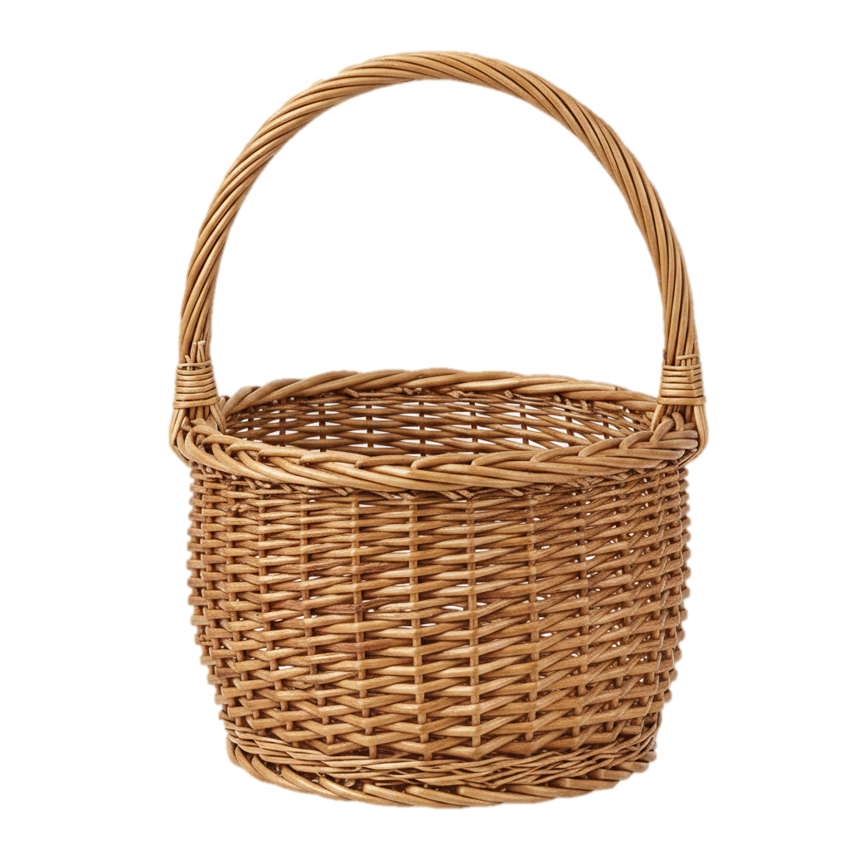




ТУМАН
ТОПОР
ТАРЕЛКА
ТУМБА
ТЕАТР
ТАЧКА
НОТЫ
ТОРТ
ТЕНЬ
ТЕЛЕФОН
ТЕННИС
ТИГР
КОТЫ
ТУЧА
КРОТЫ
ТРОН

